Slide 1
Mitgliederversammlung am 14.04.2023
Bericht Abteilung Volleyball

Slide 2
Saison 2022/2023
In Weil traten fünf Seniorenmannschaften in der vergangenen Saison an:
Alle treten als „LECHRAIN VOLLEYS“ an.
Damen IV: 6. Platz – Kreisliga
Damen II: 2. Platz – Bezirksklasse -> Relegation am 23.04.
Herren III: 4. Platz – Kreisliga
Herren II: 4. Platz – Bezirksklasse
Herren I: 3. Platz – Landesliga
Außerdem nahmen zwei männliche Jugendmannschaften am Wettkampfbetrieb teil.

Slide 3
Ausblick Hallensaison 2023/2024
Für den Wettkampfbetrieb werden – Stand jetzt – fünf Seniorenmannschaften und vier männliche Jugendmannschaften gemeldet.
Damen IV: Kreisliga
Damen II: Bezirksliga
Herren III: Kreisliga
Herren II: Bezirksklasse
Herren I: Landesliga
U 12 männlich Kreisliga
U 14 männlich Kreisliga
U 16 männlich Kreisliga
U 18 männlich Kreisliga

Slide 4
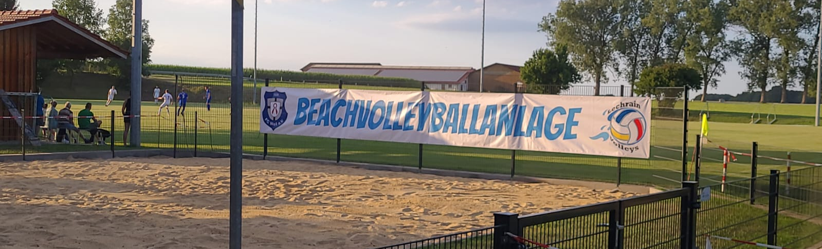
Ausblick Beachsaison
Aufbau Beachplatz in KW 16
Hobbyturnier (4 gg 4) geplant für Mai/Juni
Ausrichtung ebf-Turnier im Sommer

Slide 5
ENDE

